Slide 1

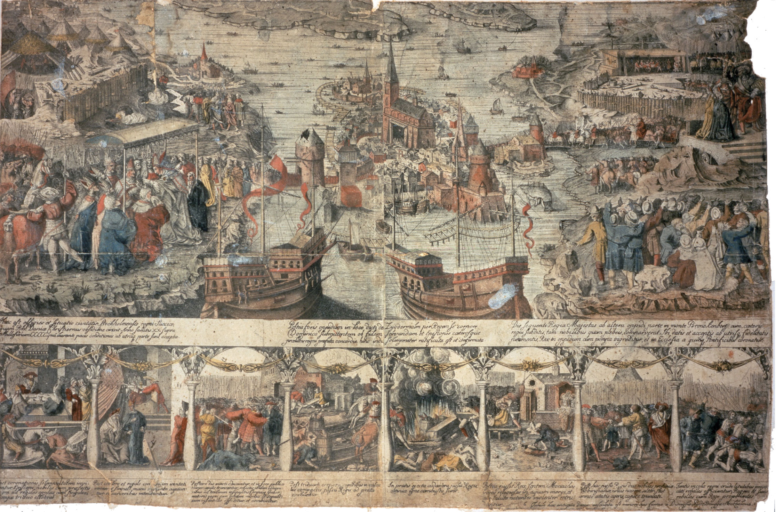
Kap. 4: Reformationen

Slide 2
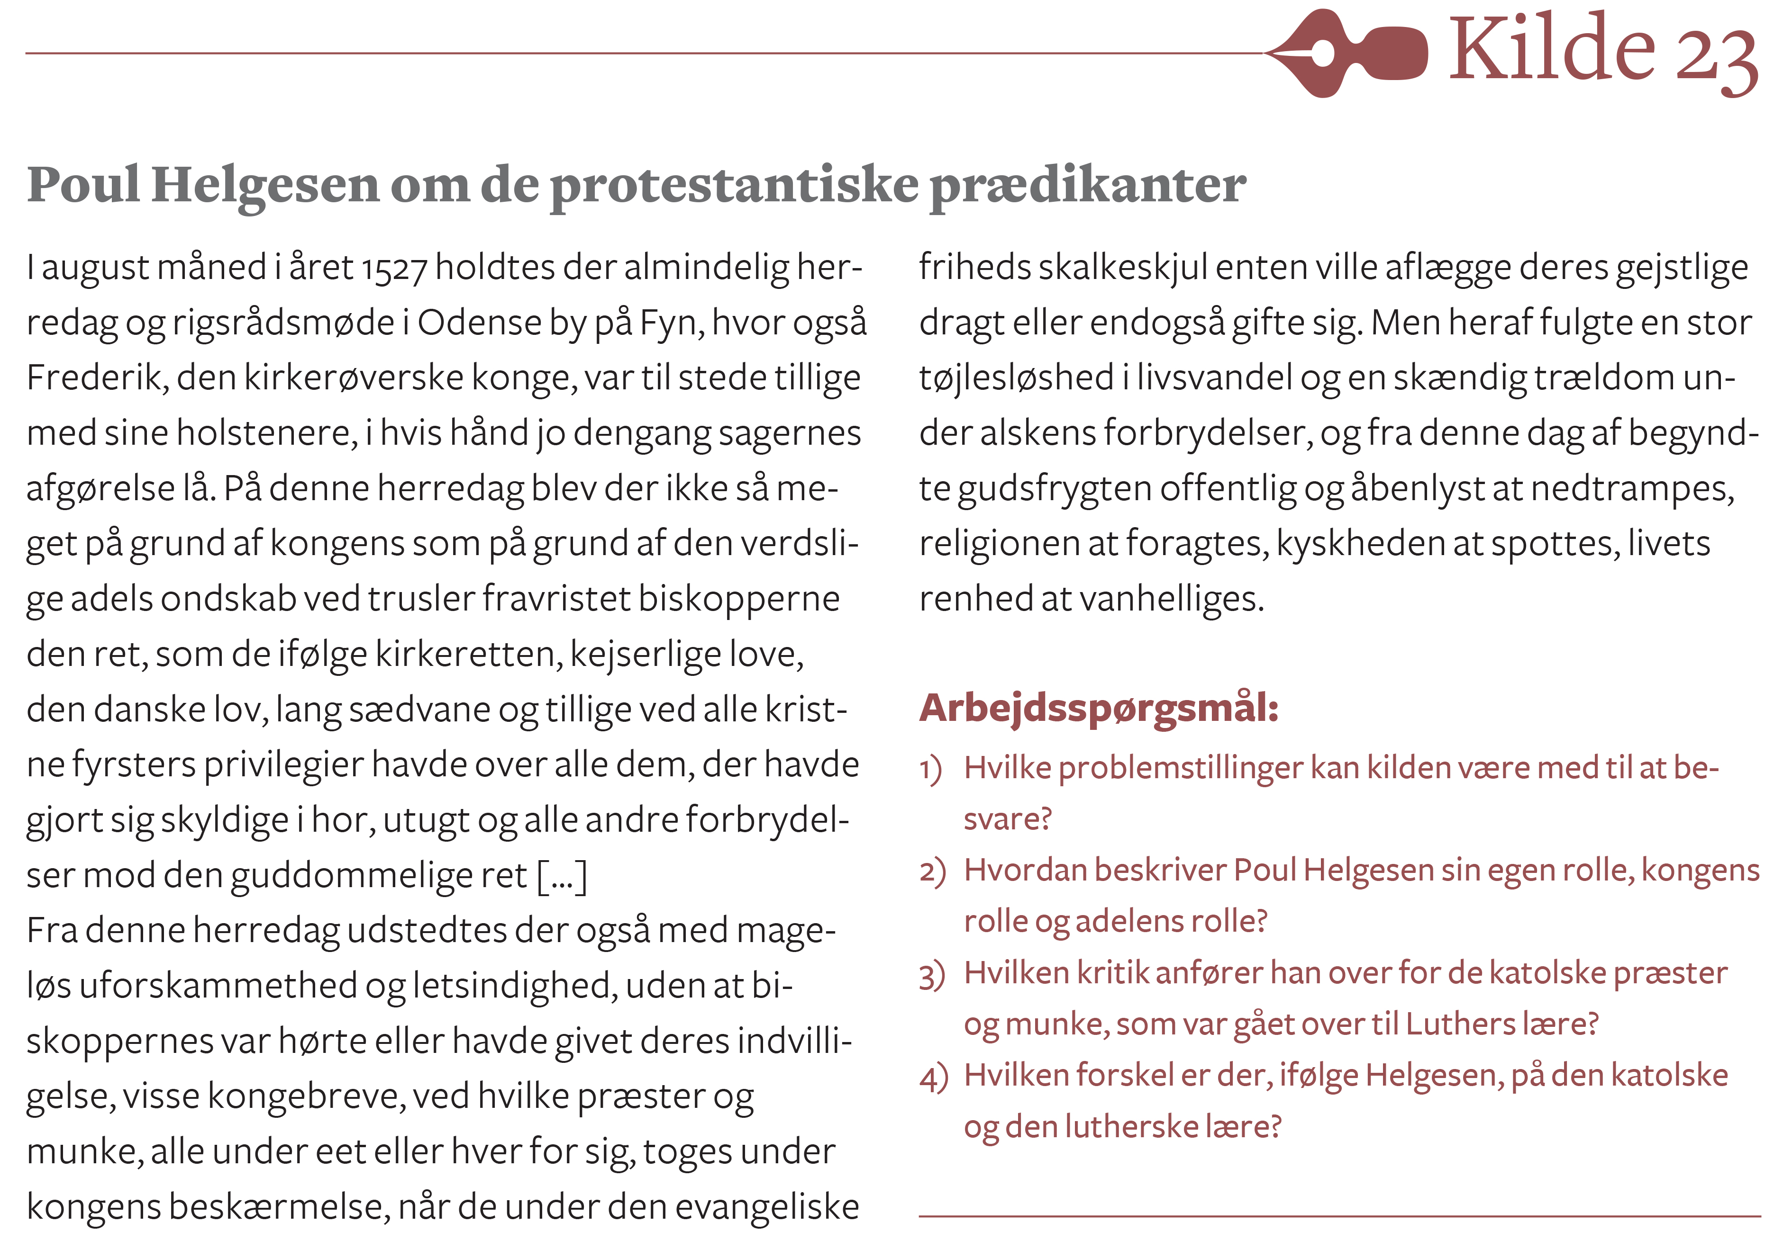
Kap. 4: Reformationen

Slide 3
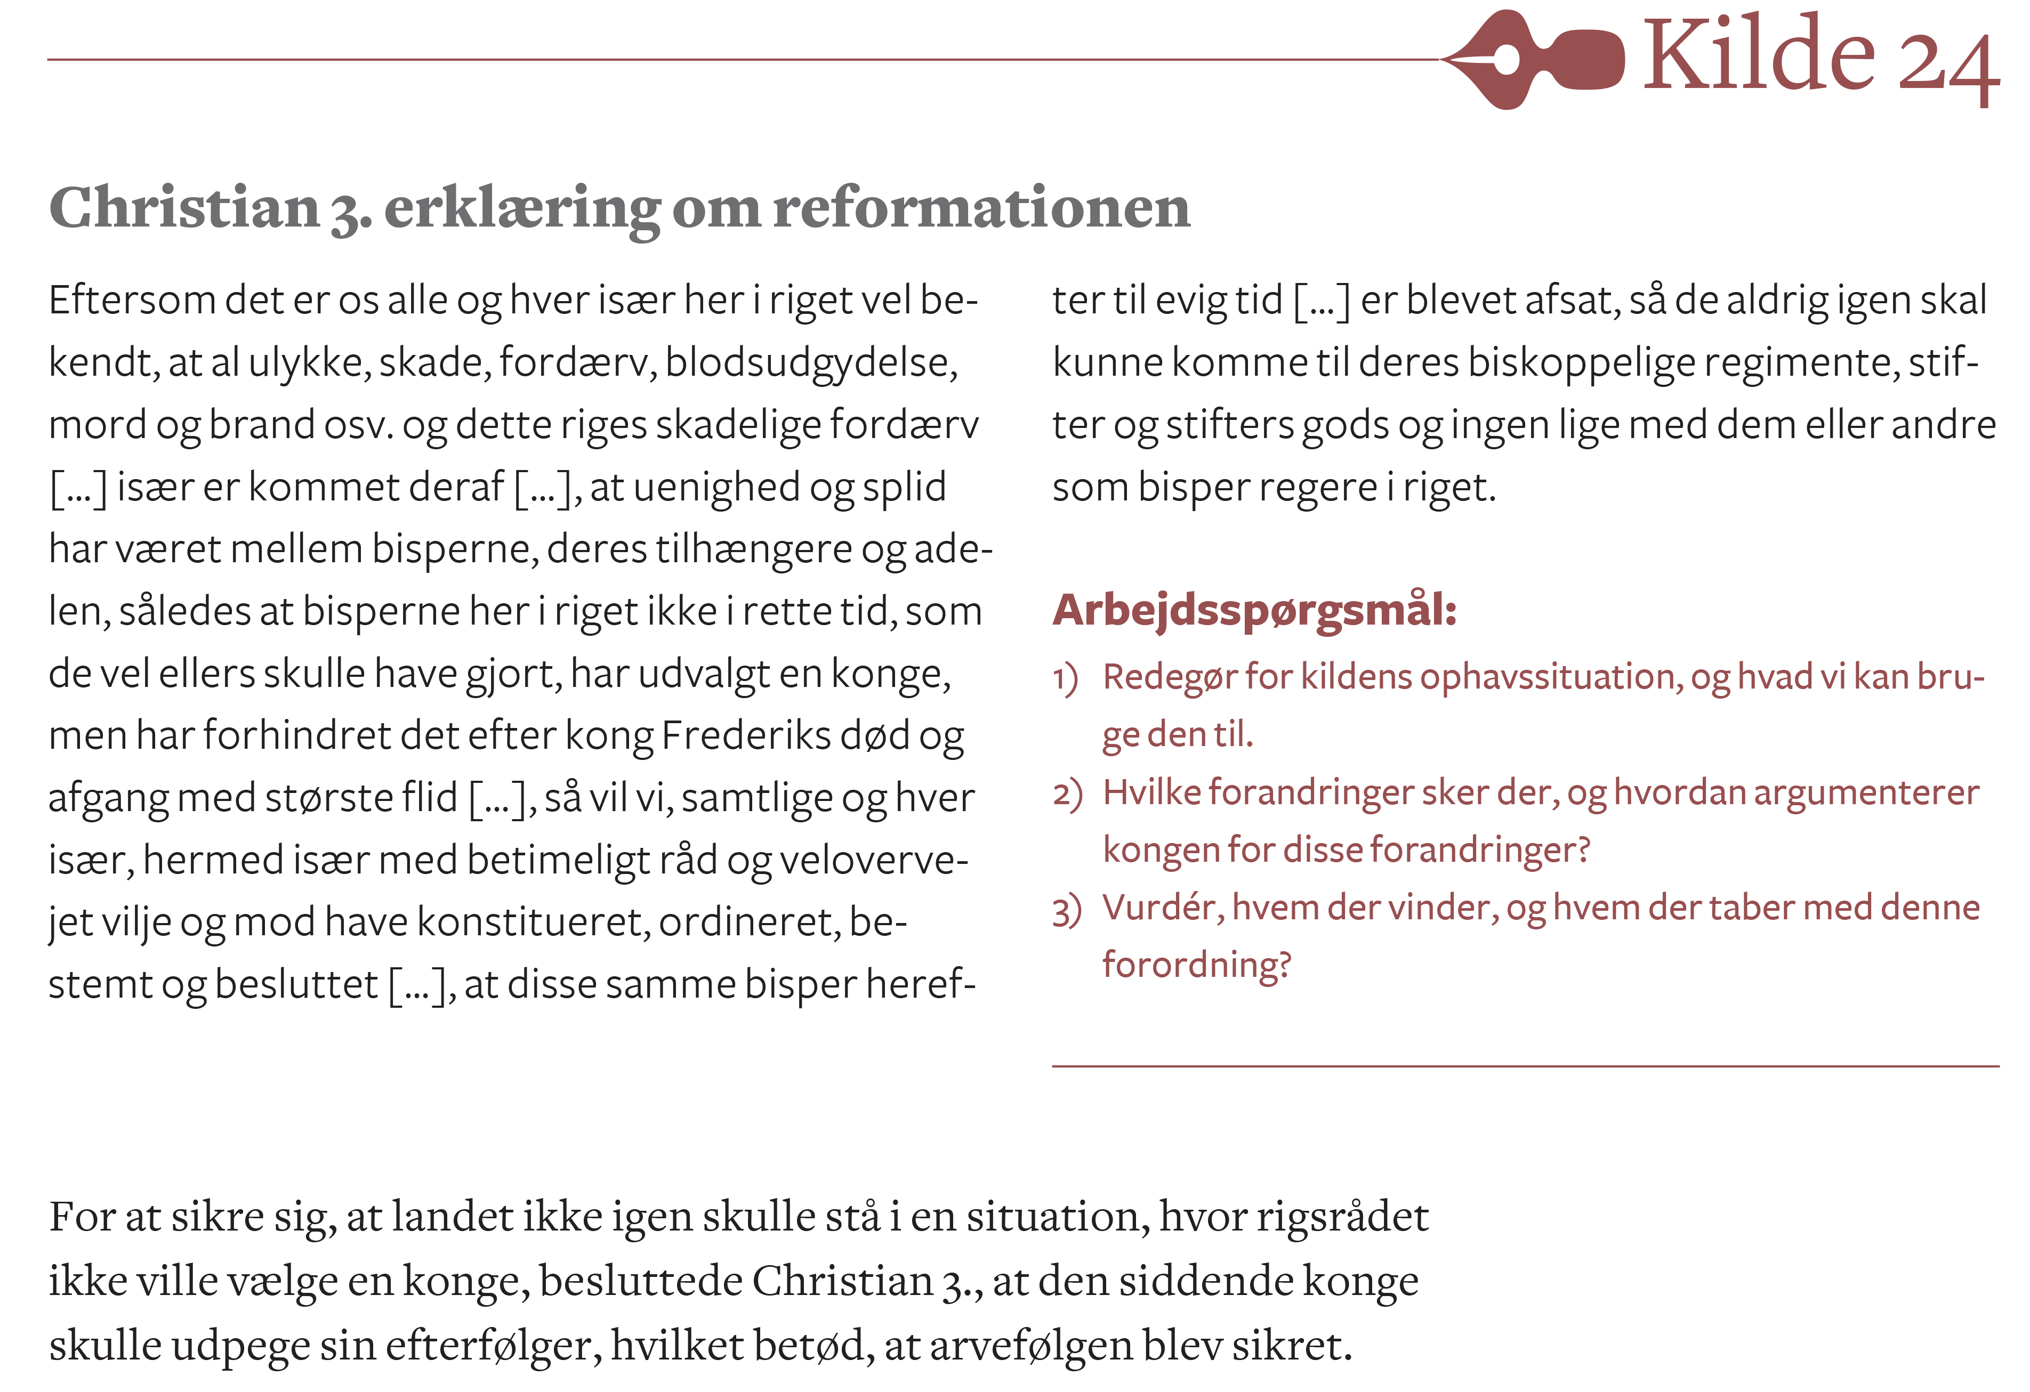
Kap. 4: Reformationen

Slide 4
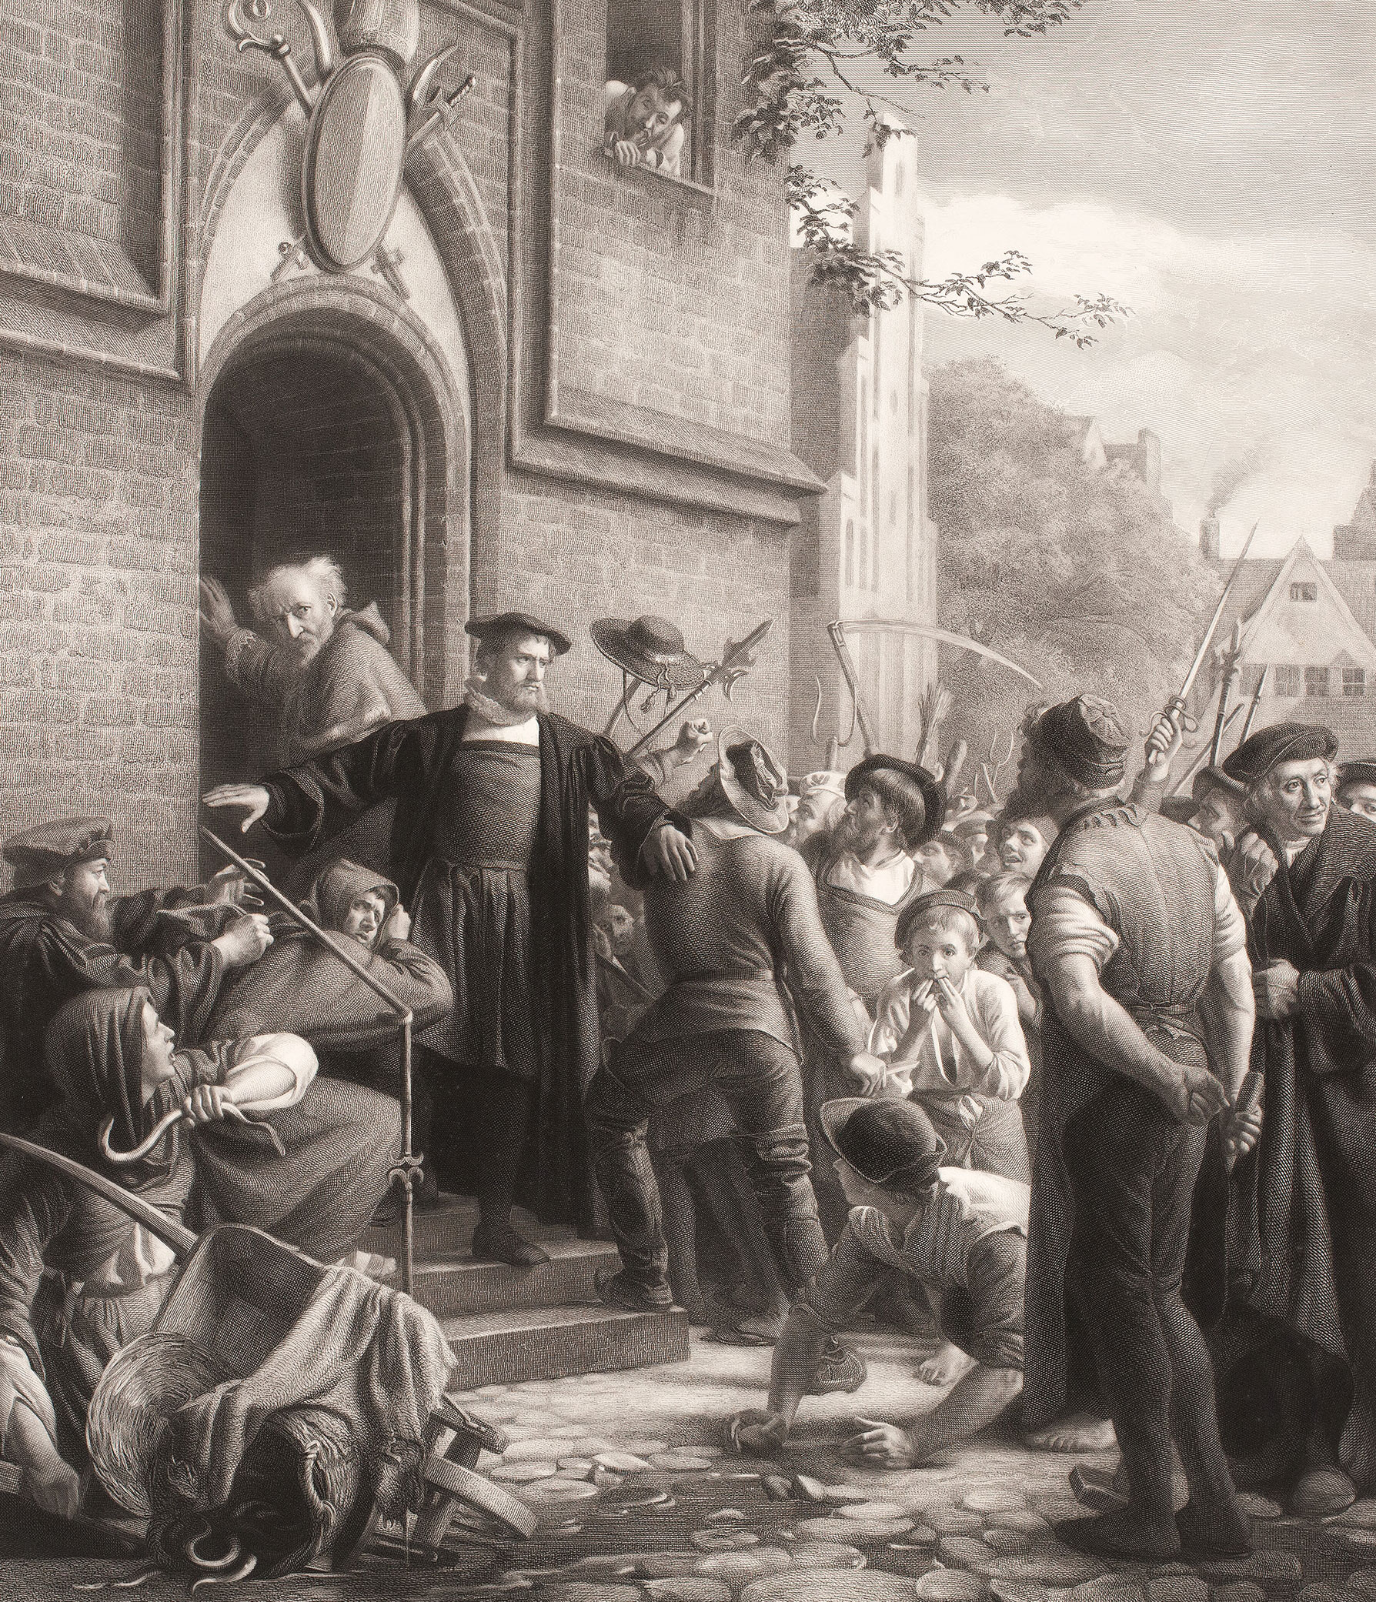
Kap. 4: Reformationen

Slide 5
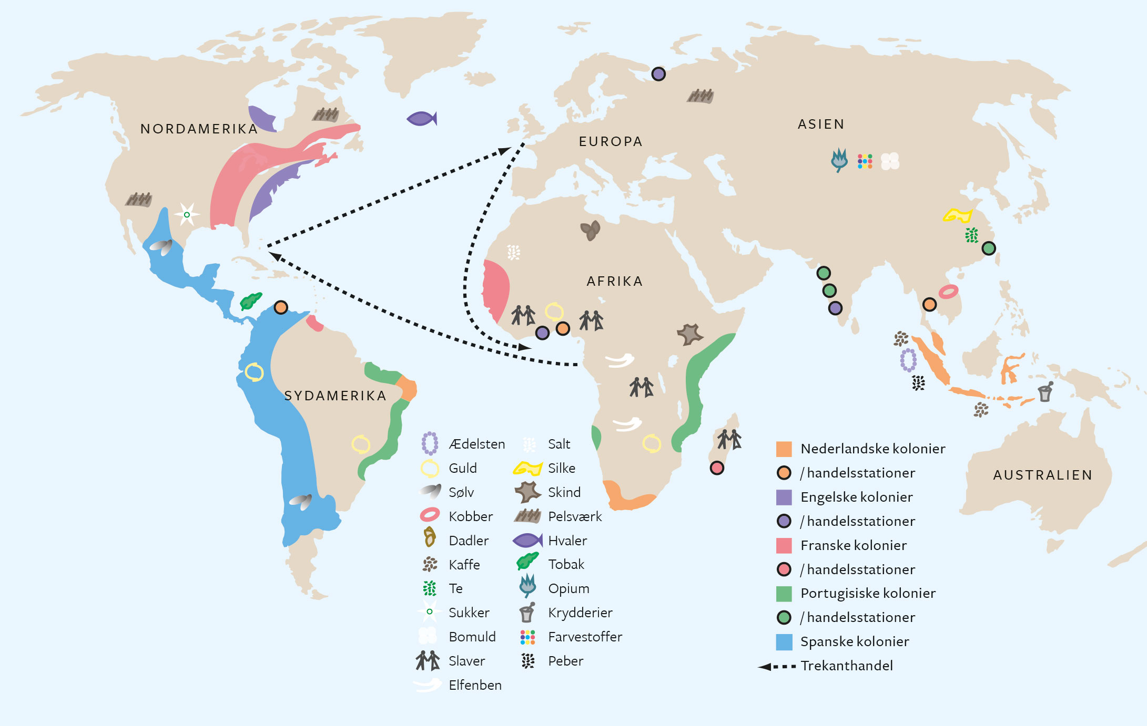
Kap. 4: Reformationen

Slide 6
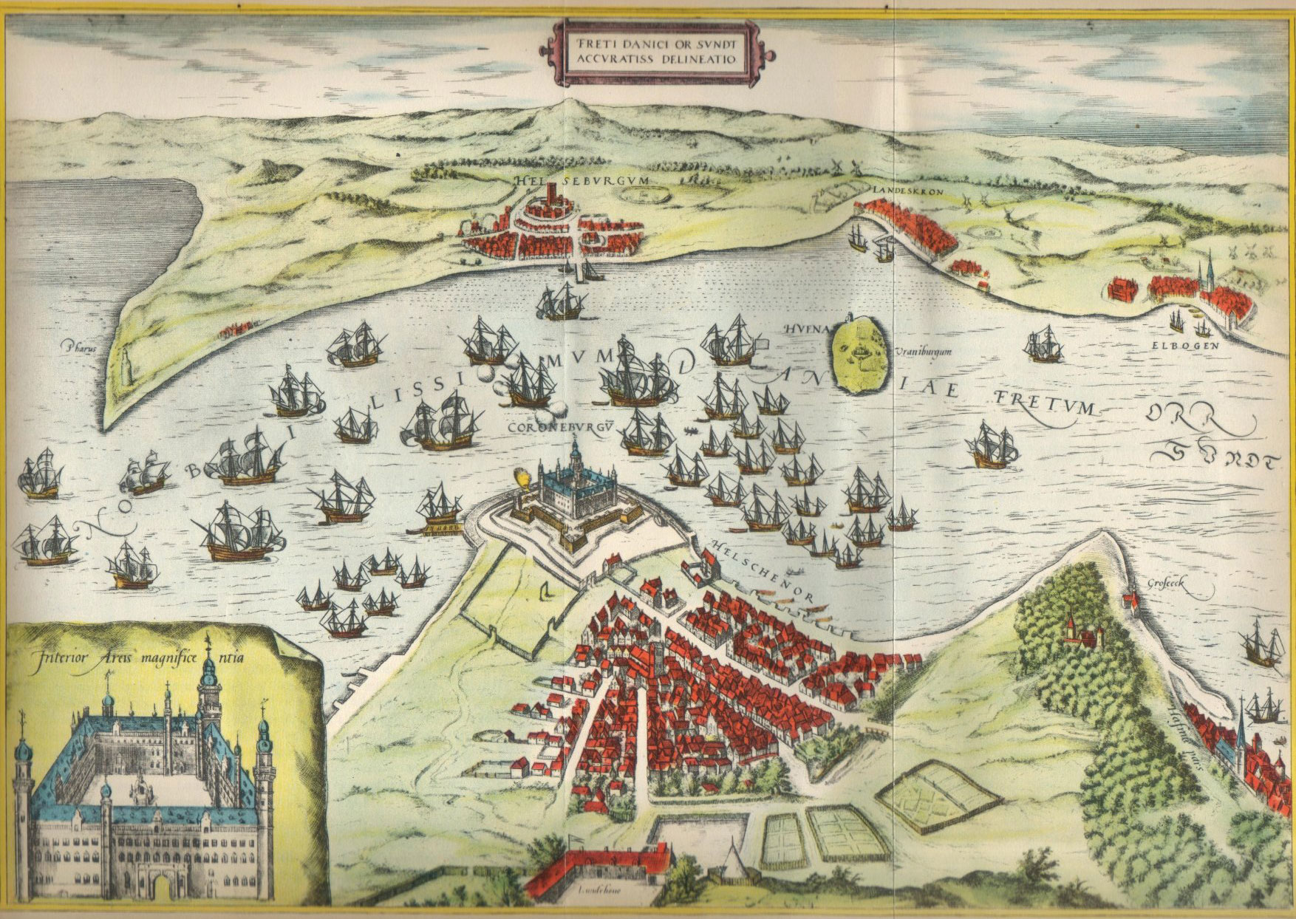
Kap. 4: Reformationen

Slide 7
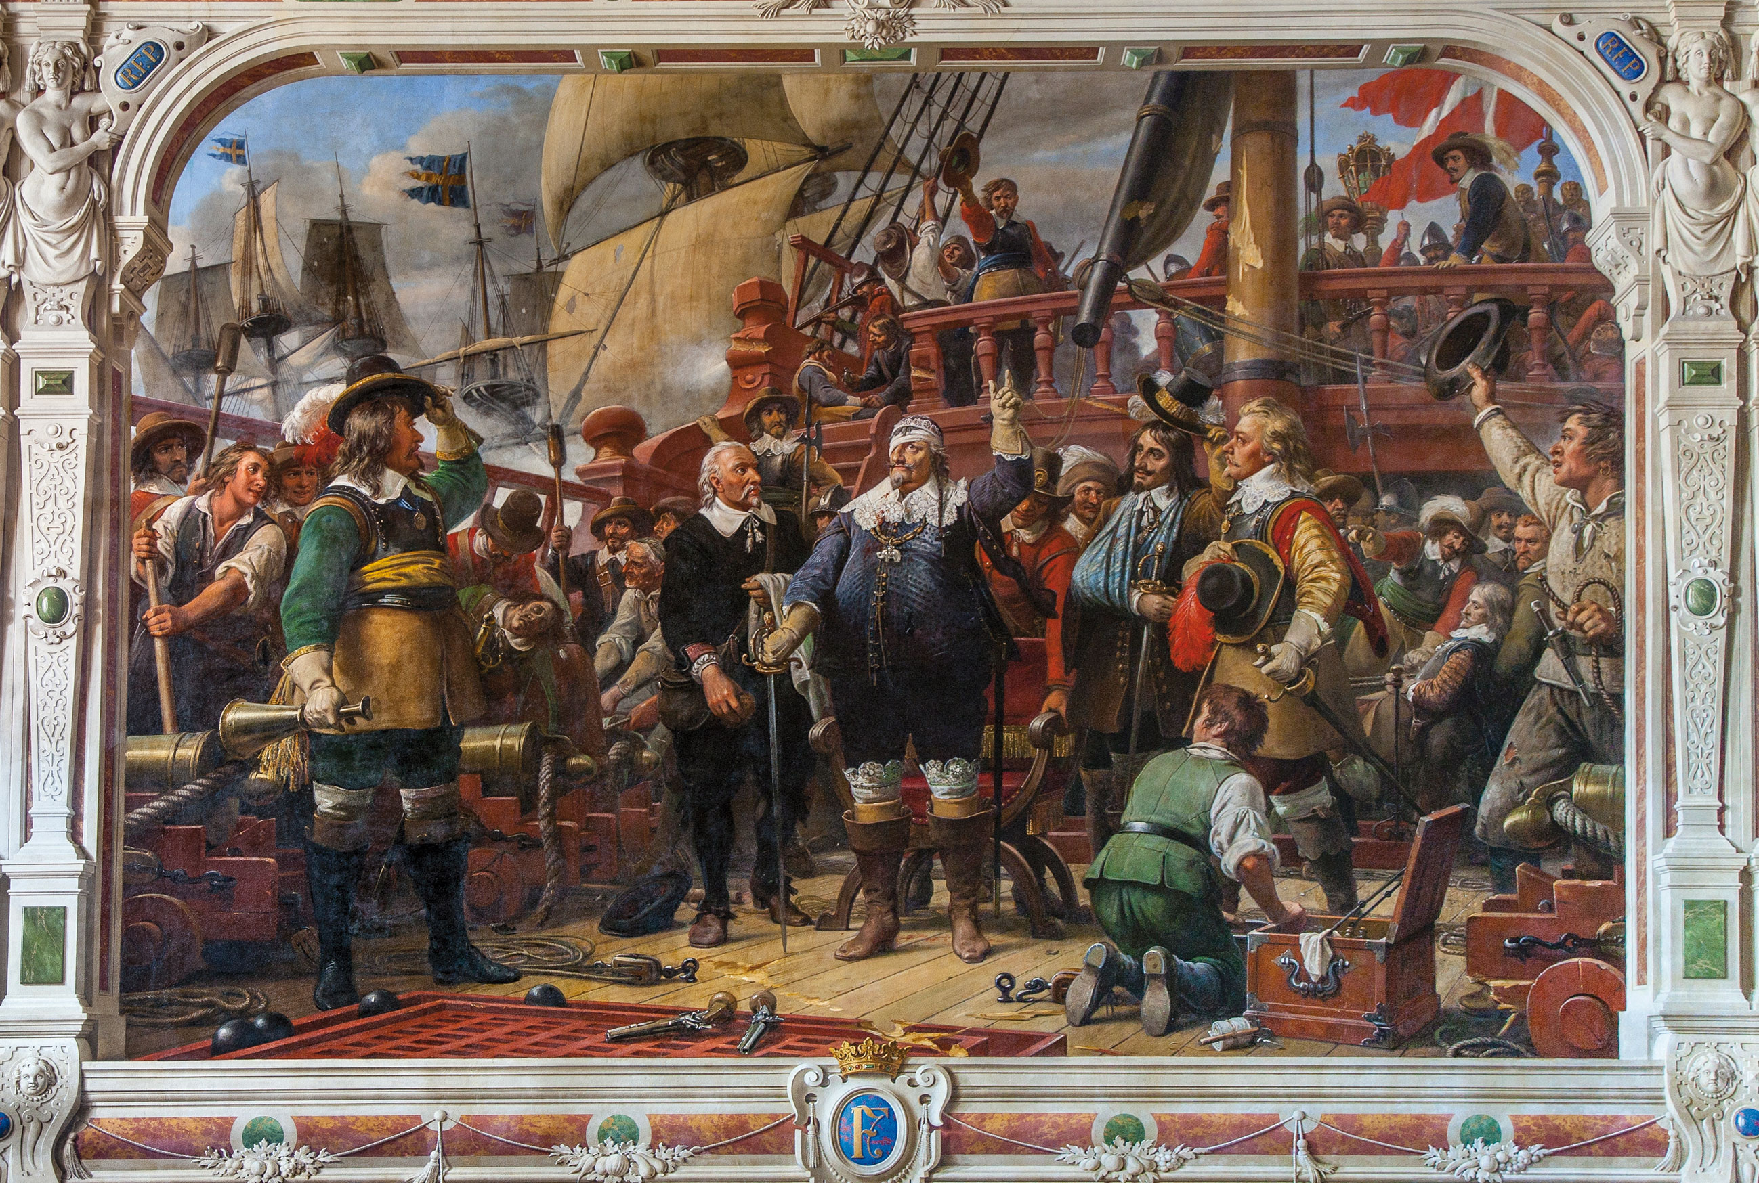
Kap. 4: Reformationen

Slide 8
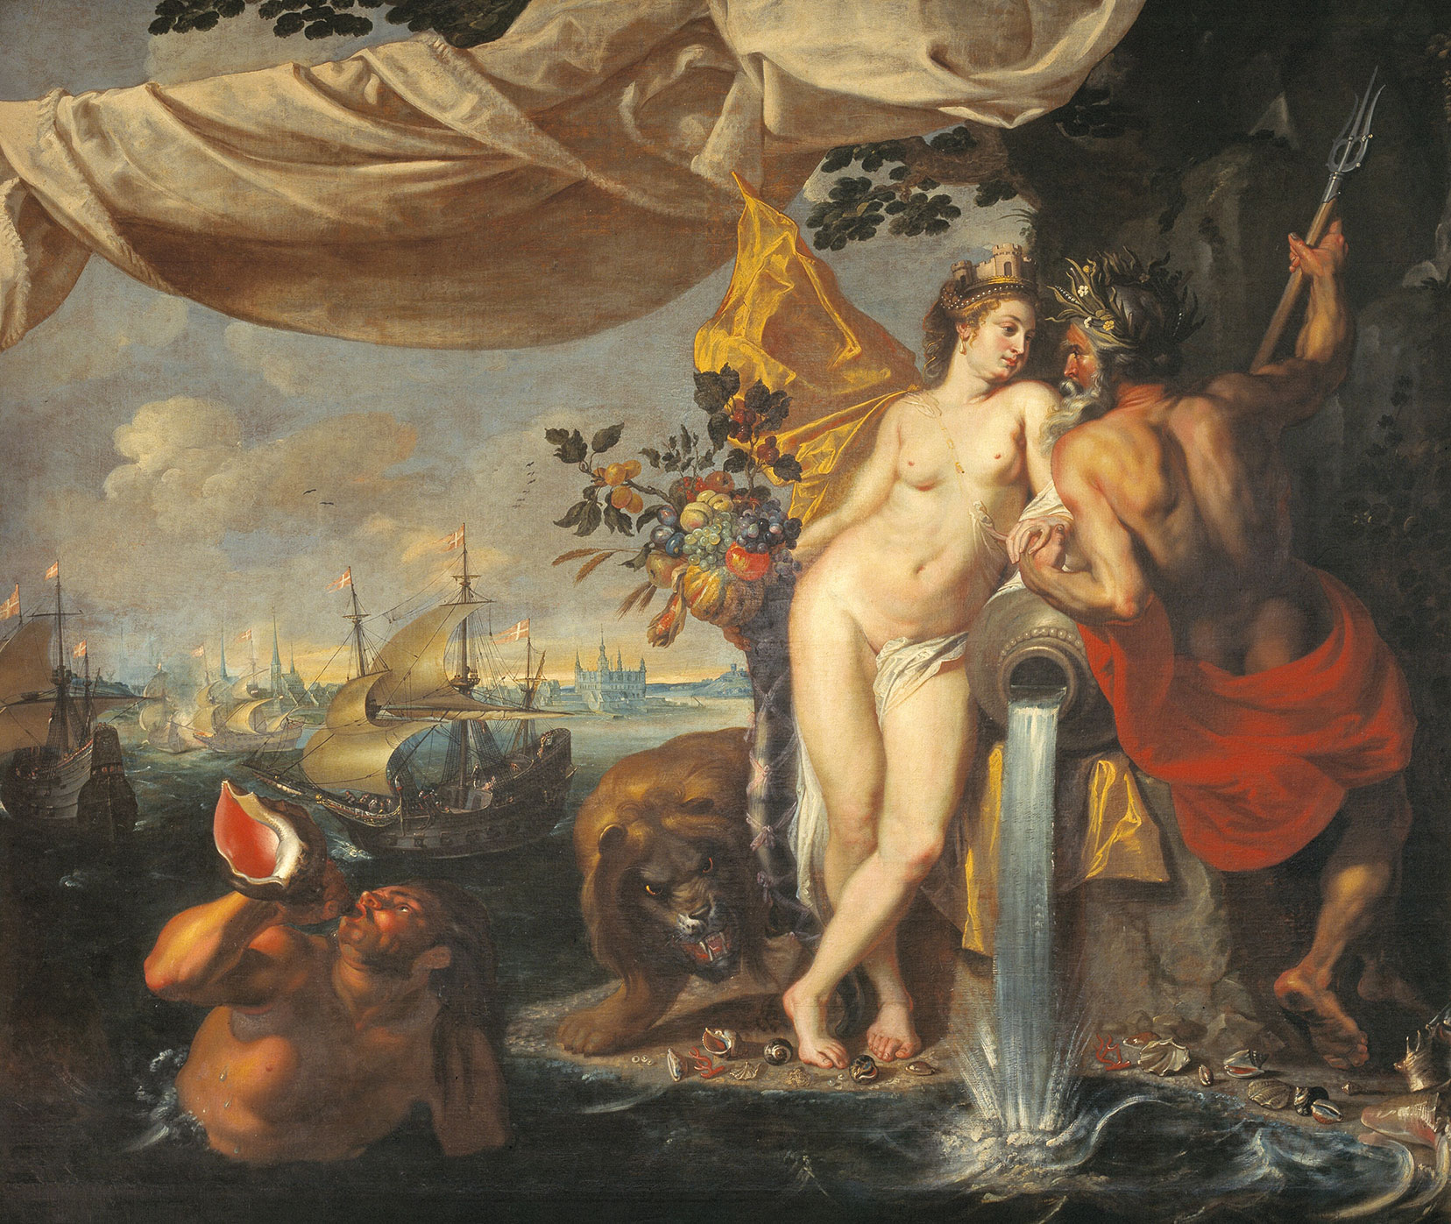
Kap. 4: Reformationen

Slide 9
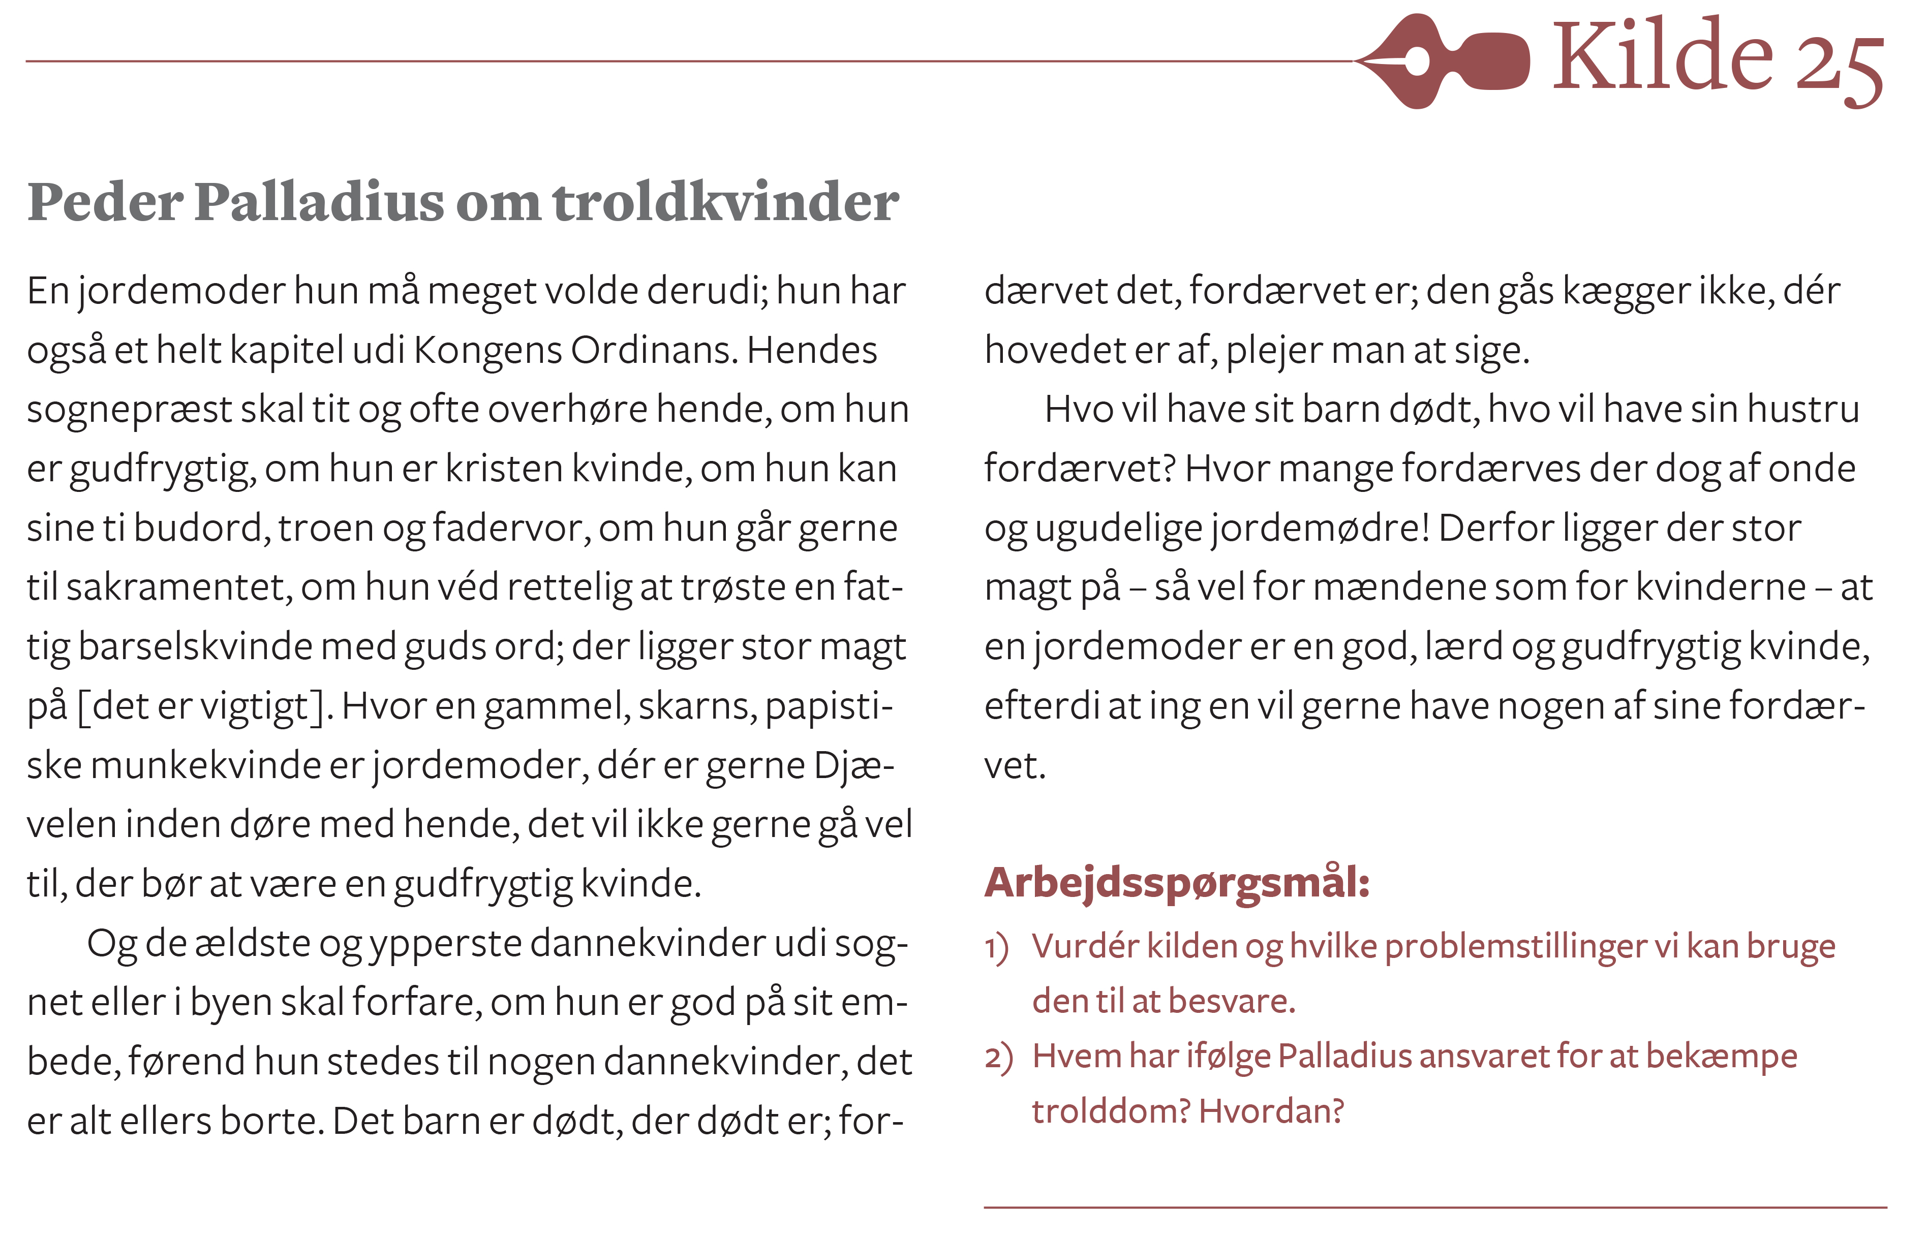
Kap. 4: Reformationen

Slide 10
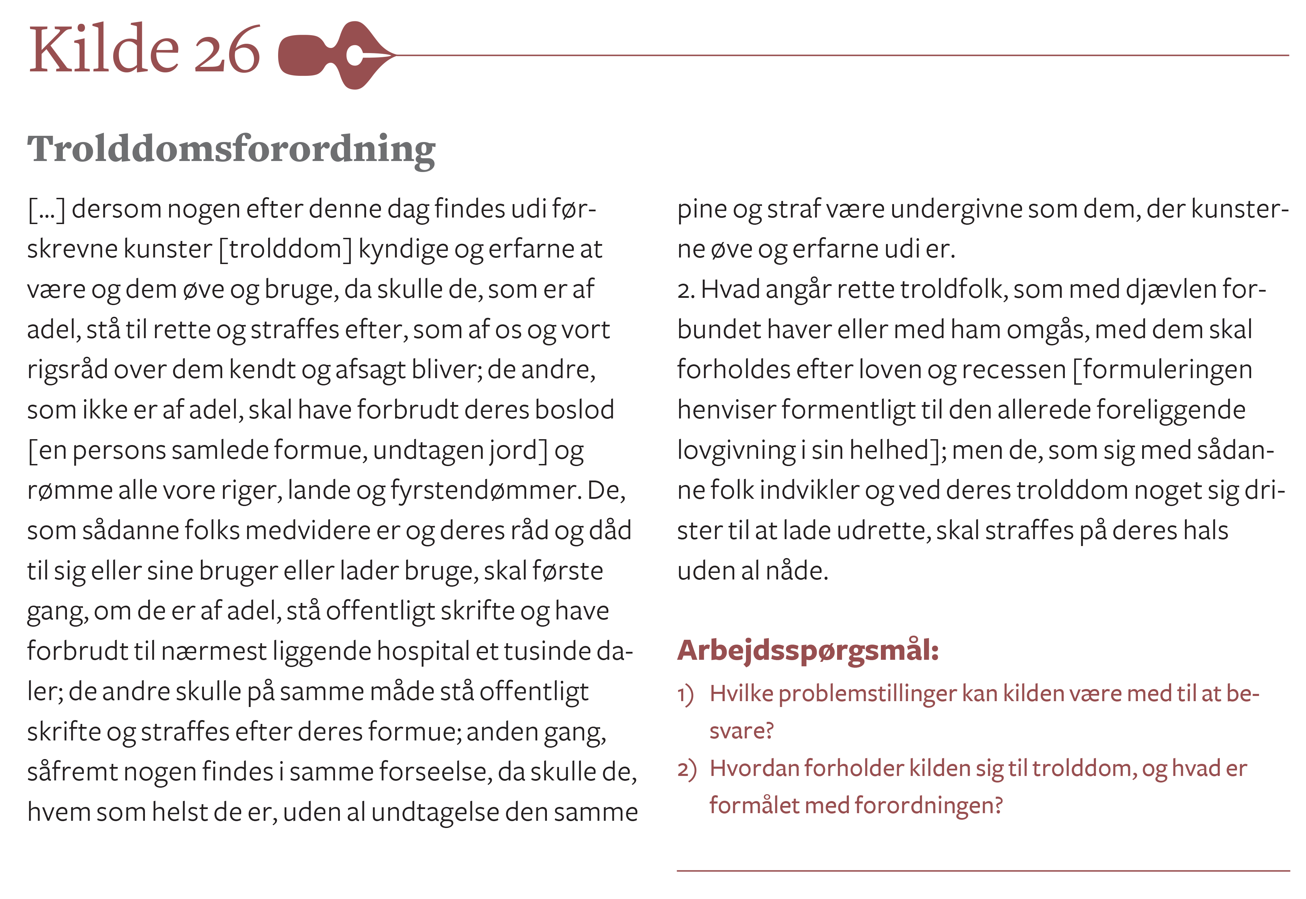
Kap. 4: Reformationen

Slide 11
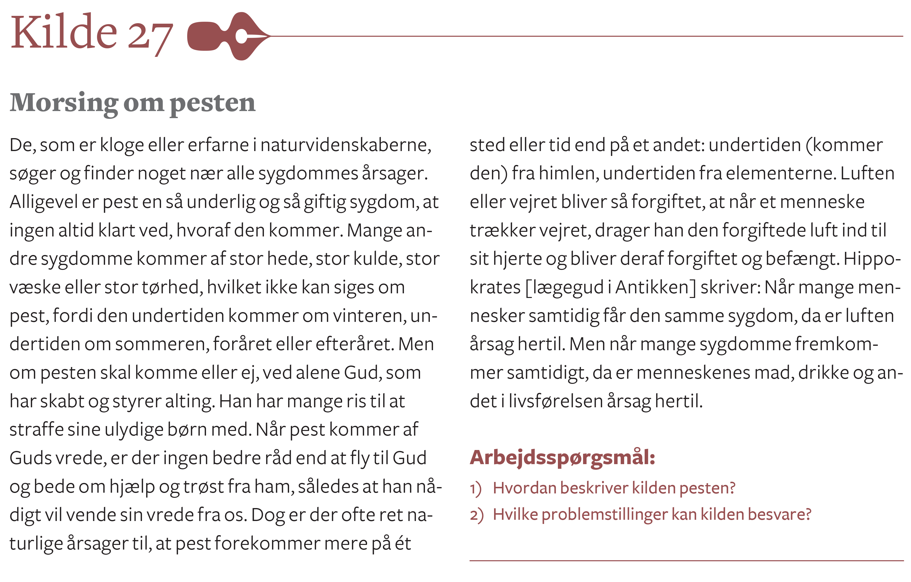
Kap. 4: Reformationen

Slide 12
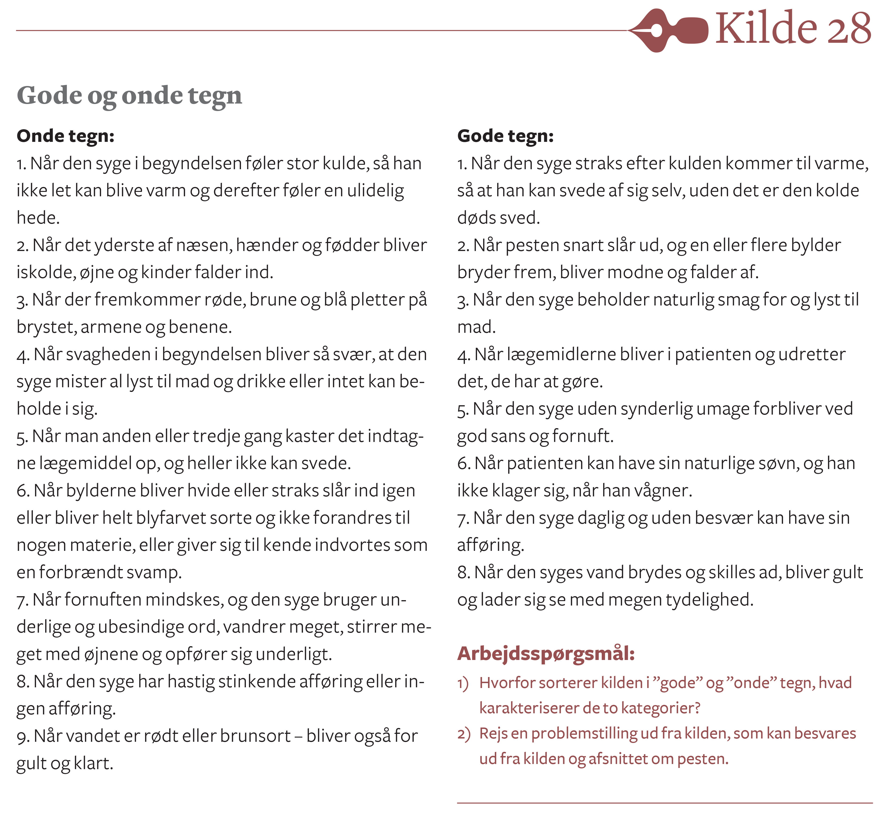
Kap. 4: Reformationen

Slide 13
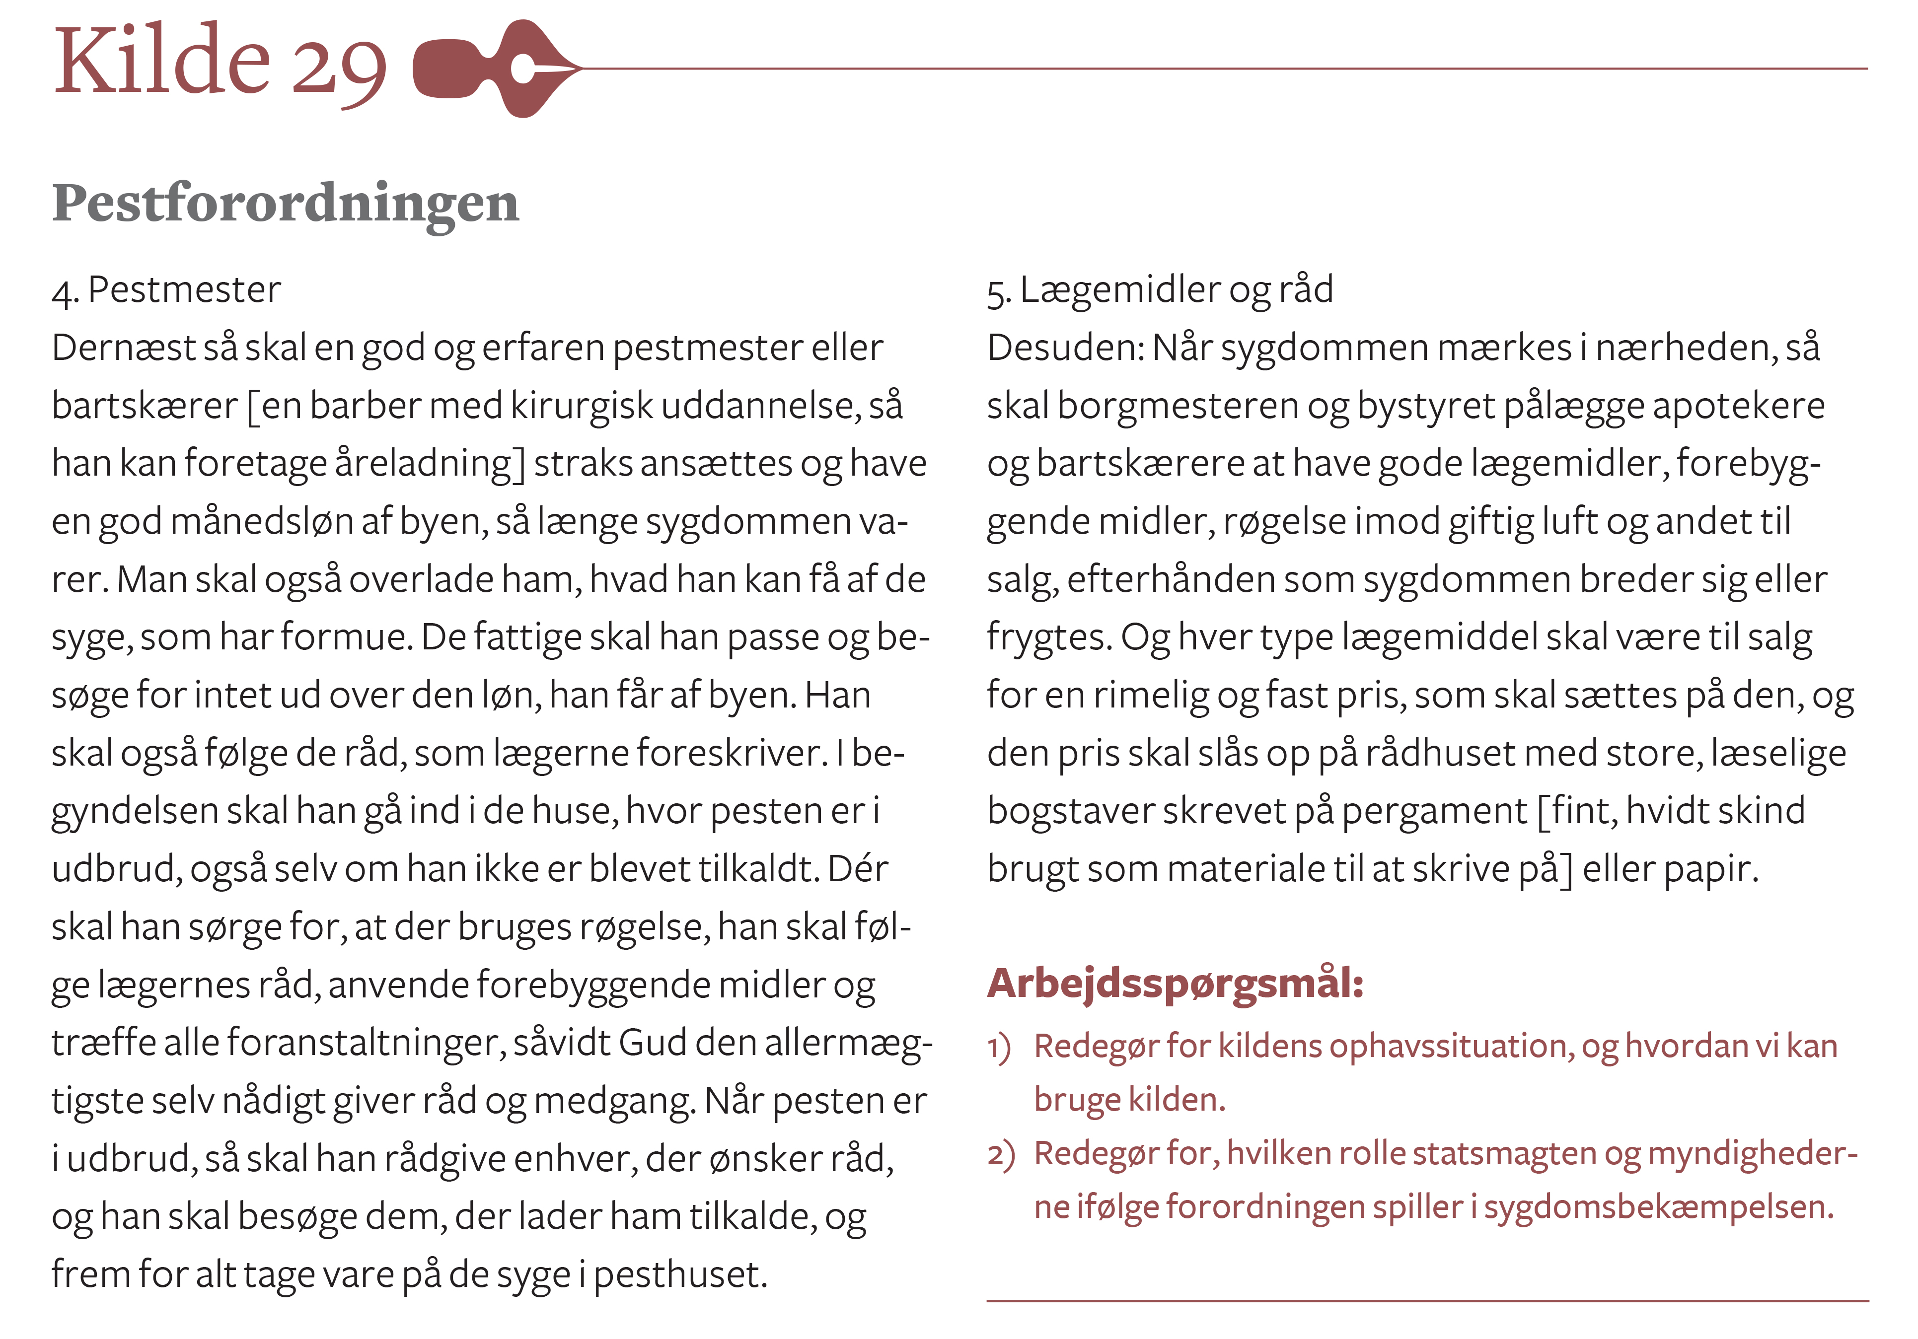
Kap. 4: Reformationen

